Slide 1


BEIJING UNIVERSITY OF TECHNOLOGY
PCL: Proxy-based Contrastive Learning for Domain Generalization
2023年12月8日
张一鸣
X. Yao et al., "PCL: Proxy-based Contrastive Learning for Domain Generalization," 2022 IEEE/CVF Conference on Computer Vision and Pattern Recognition (CVPR), New Orleans, LA, USA, 2022, pp. 7087-7097, doi: 10.1109/CVPR52688.2022.00696.

Slide 2
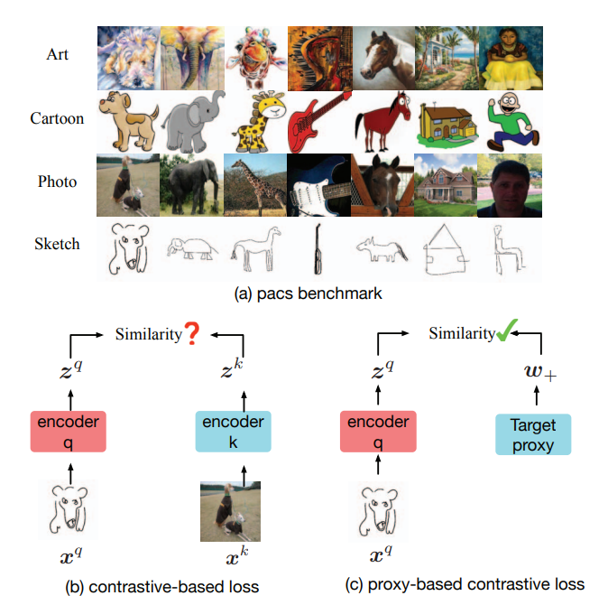
域泛化背景
BEIJING UNIVERSITY OF TECHNOLOGY
域泛化试图在多个源域上训练，使得模型能够泛化到未见的目标域
对比学习是一种很有效的方法，但用在域泛化上效果不好
作者试图提出基于代理的对比学习方法来解决这个问题

Slide 3
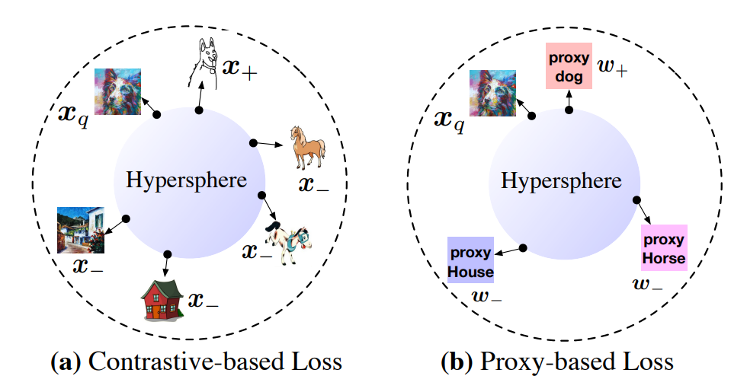
BEIJING UNIVERSITY OF TECHNOLOGY
Contrastive loss: sample-to-sample pairs
Proxy loss: proxy-to-sample pairs

Slide 4


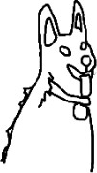






Comparison between two losses
x₊
proxy
w₊
dog
x_{q}
x_{q}
Hypersphere
Hypersphere
—
proxy
—
proxy
—
Horse
House
—
—
—
(a) Contrastive-based Loss
(b) Proxy-based Loss
Contrastive loss: sample-to-sample pairs
Proxy loss: proxy-to-sample pairs

Slide 5
BEIJING UNIVERSITY OF TECHNOLOGY
域泛化是指从不同的源域中训练一个模型，该模型可以直接泛化到模型未见的目标域。
在本文中，作者发现直接应用基于对比的方法在域泛化中效果不佳。作者认为，由于不同域之间存在显著的分布差距，执着于对齐正样本对往往会阻碍模型的泛化。
为了解决这个问题，提出了一种新的基于代理的对比学习方法，该方法将原始的样本对样本关系替换为代理对样本关系，显著缓解了正对齐问题。

Slide 6
BEIJING UNIVERSITY OF TECHNOLOGY

Slide 7
BEIJING UNIVERSITY OF TECHNOLOGY
Notes:
对比学习是一种简单有效的解决方法，通过利用来自不同域的样本对之间丰富的语义关系来学习域不变表征。
常见的思路是将来自不同域的正样本对拉近，同时将负样本对推远。

Slide 8
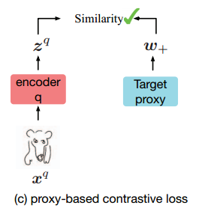
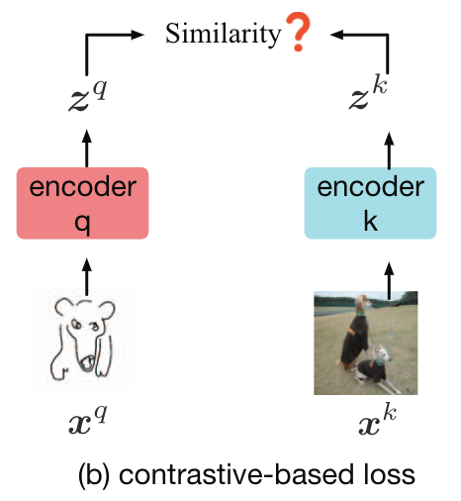
BEIJING UNIVERSITY OF TECHNOLOGY
传统的基于对比的损失利用样本对间的关系来优化模型，其中来自同类不同域的样本可以被视为正样本对。
Notes:
作者认为，在训练过程中优化一些难正样本对可能会降低模型的泛化性。将其称为正对齐问题
于是作者提出了一种基于代理的对比损失。将样本到样本的关系替换为代理到样本的关系，在很大程度上缓解了正对齐问题

Slide 9
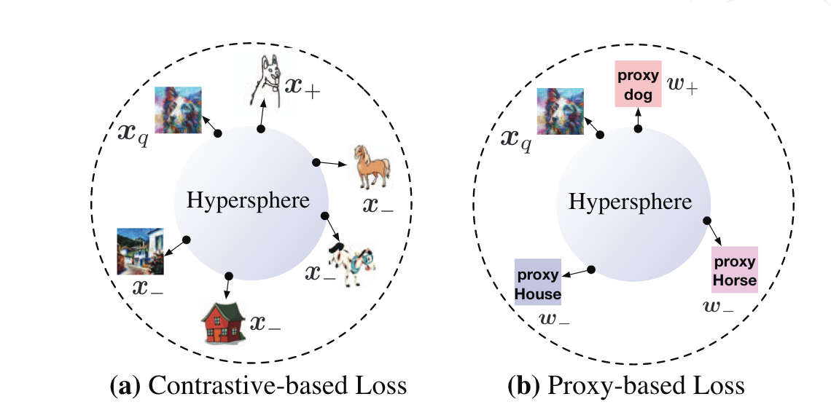
BEIJING UNIVERSITY OF TECHNOLOGY
为了解决对比学习带来的正对齐问题，作者提出从基于代理的方法来解决这个问题。
代理可以被视为子数据集的代表，理想情况下对噪声样本或异常值更具鲁棒性。
一种常见的基于代理的方法是softmax CE loss，其中代理用于代表类别。
Notes:
基于对比的方法和基于代理的方法的主要区别在于关系构建。如下图所示，基于对比的损失主要集中在探索丰富的样本间关系，而基于代理的损失使用代理来表示子训练集，实现了快速的收敛，但缺少了一些语义关系。

Slide 10
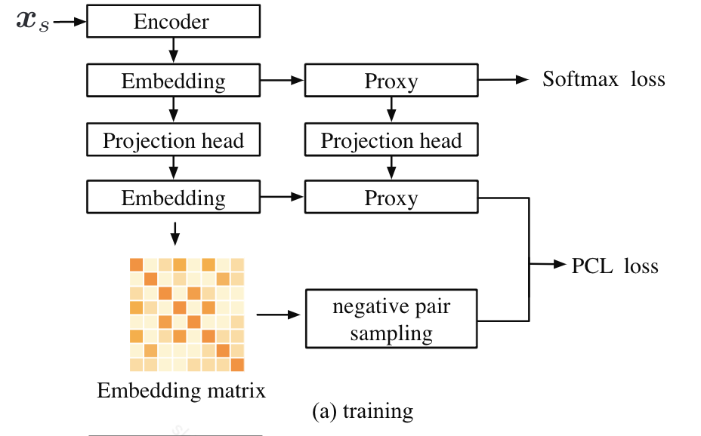

BEIJING UNIVERSITY OF TECHNOLOGY
Notes:
加projection head的原因：
由于基于代理的方法比较容易收敛，因此得分函数的输出往往是稀疏矩阵，导致代理与样本嵌入难以学习到更多的语义特征。投影头可以将代理和样本嵌入映射到另一个空间。然后应用更不容易收敛的基于代理的对比损失，代理权重和样本嵌入都可以通过反向传播来学习更有价值的特征

Slide 11
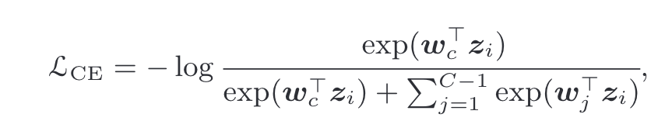
BEIJING UNIVERSITY OF TECHNOLOGY
Softmax CE loss
$w_{c}$是目标类别的代理，z是由特征提取器$F_{θ}$生成的特征

Slide 12

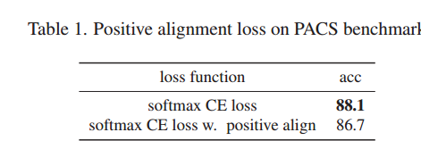
BEIJING UNIVERSITY OF TECHNOLOGY
Notes:
这里的zi zj来自不同域的同一类

Slide 13
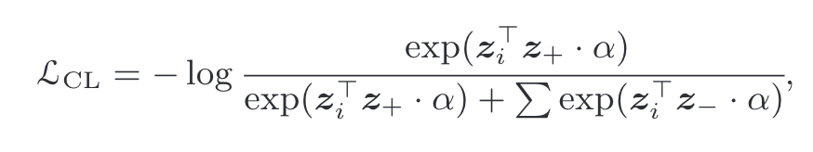
BEIJING UNIVERSITY OF TECHNOLOGY
contrastive-based loss
Notes:
在这里为了简化问题，作者在这里不考虑多正样本对的情况

Slide 14
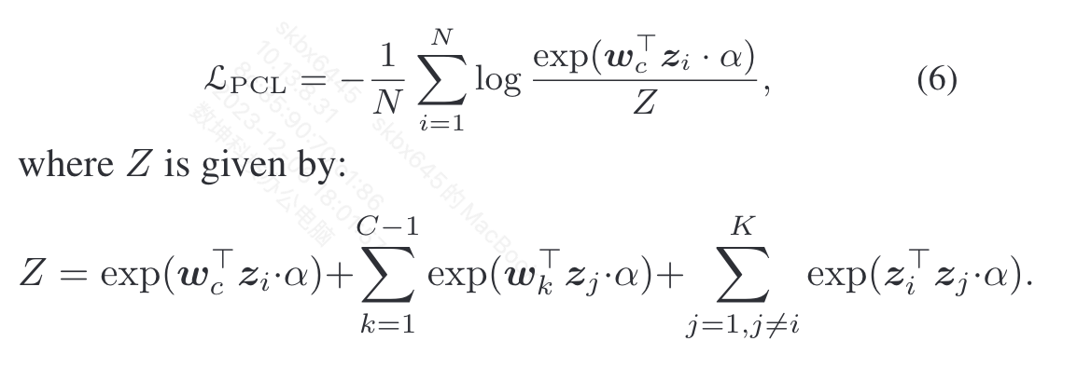
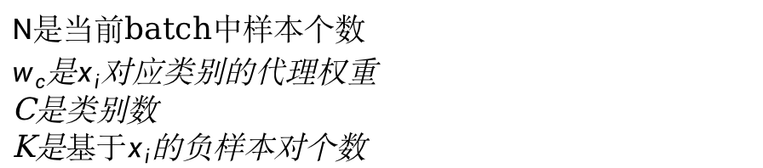
BEIJING UNIVERSITY OF TECHNOLOGY
Proxy-based Contrastive loss
$N$是当前batch中样本个数
$w_{c}$是$x_{i}$对应类别的代理权重
C是类别数
K是$基于x_{i}$的负样本对个数

Slide 15
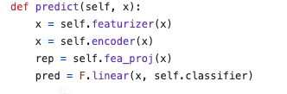
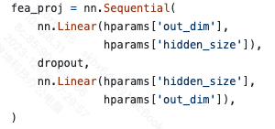
BEIJING UNIVERSITY OF TECHNOLOGY
pcl_loss的三个输入分别是
feature
label
proxy
rep来源：

Slide 16

BEIJING UNIVERSITY OF TECHNOLOGY
Proxy的生成：
此时fc_proj的尺寸为num_classes*feature_size，直接送入pcl_loss进行计算

Slide 17
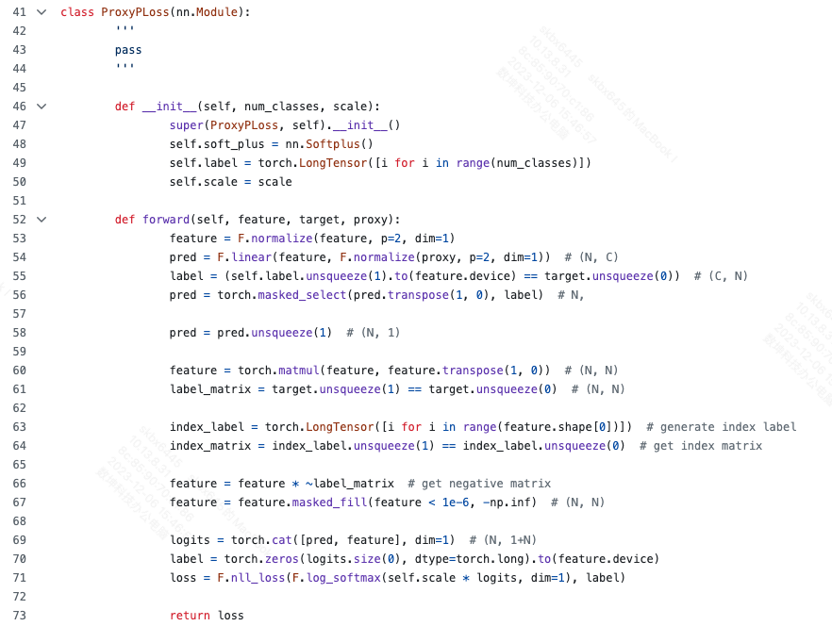
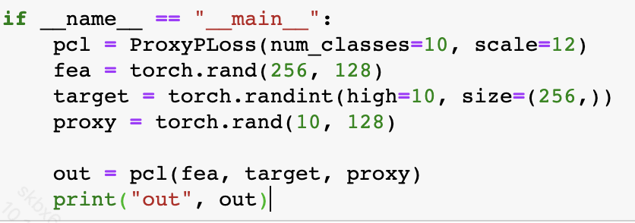
BEIJING UNIVERSITY OF TECHNOLOGY

Slide 18

BEIJING UNIVERSITY OF TECHNOLOGY
feature: 256*128
proxy: 10*128
pred: 256*10

Slide 19
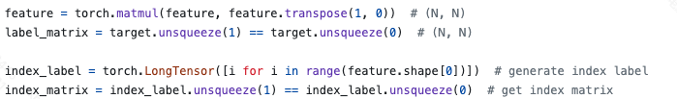
BEIJING UNIVERSITY OF TECHNOLOGY
feature: N*128的feature与自身转置矩阵相乘，得到N*N的自相似性矩阵，
其中 (i, j) 位置的元素表示第 i 个样本与第 j 个样本的相似性。
label_matrix: label_matrix 是一个 (N, N) 的布尔类型矩阵，
用于表示目标张量中不同位置的元素是否相等,
其中 label_matrix[i, j] 表示目标张量中第 i 个元素与第 j 个元素是否相等。
index_matrix: 形状为N*N，对角线为1

Slide 20


BEIJING UNIVERSITY OF TECHNOLOGY
用自相似矩阵feature点乘负样本对矩阵，并对<1e-6的值取负无穷
将pred cat到feature矩阵的第一列，乘上scale factor后经过log_softmax，最后算nll loss

Slide 21
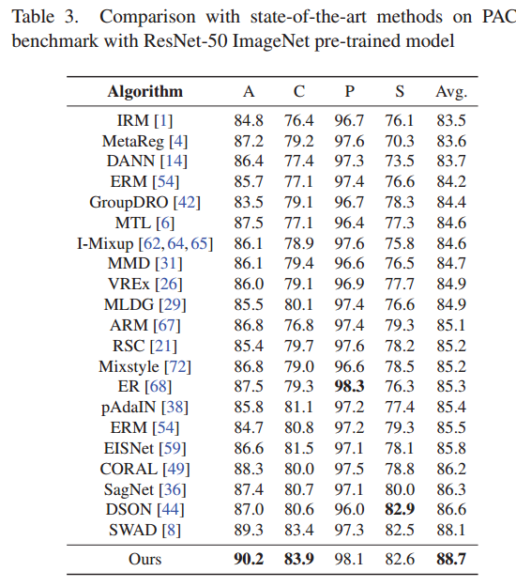
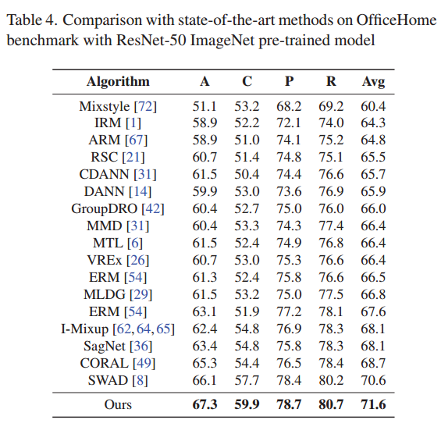
结果
BEIJING UNIVERSITY OF TECHNOLOGY

Slide 22
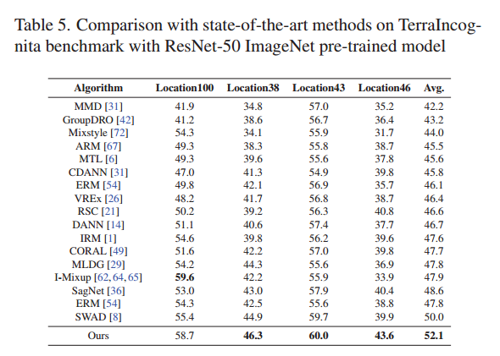
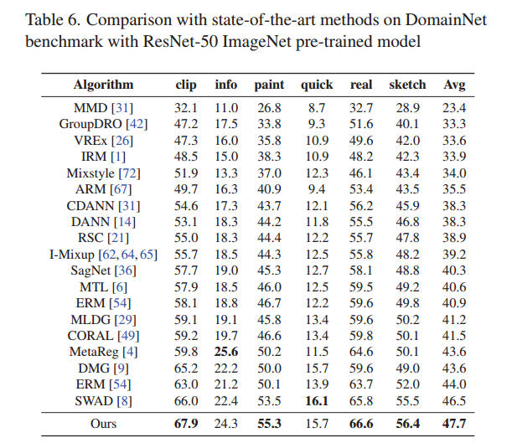
BEIJING UNIVERSITY OF TECHNOLOGY

